Slide 1
Caso P-1

Slide 2
Sr. A.F.N. Hombre de 49 años que consulta en Urgencia por una crisis de palpitaciones que se inicio hace unas 2 horas.
Relata que desde los 36 años presenta en forma recurrente episodios de palpitaciones rápidas, regulares, de comienzo y término brusco. Inicialmente duraban pocos minutos (hasta 10 min), se acompañaban de pocos síntomas y se presentaban sin relación a circunstancias específicas, no más de 2 veces por año.
En los últimos 2 años ha notado que son más prolongadas (hasta de 2 horas) y se acompañan de ligera sensación de falta de aire y últimamente sensación de lipotimia y sudoración. No refiere dolor al pecho. La última crisis fue hace dos meses y cedió espontáneamente después de una hora. Ha sido tratado con B bloqueadores sin lograr beneficio. Durante los períodos intercríticos lleva una vida normal, incluyendo deportes.

Slide 3
Al examen físico se encuentra consciente y orientado, sin dificultad respiratoria, tibio, un poco sudoroso.
PA 100/75
FC aprox. 170x min regular
Examen pulmonar normal
Examen cardiaco no se auscultan soplos ni galope.
Examen abdominal normal.
Dados los antecedentes: ¿qué diagnósticos se plantea?

Slide 4
Al ingreso la enfermera le ha tomado un ECG

Slide 5
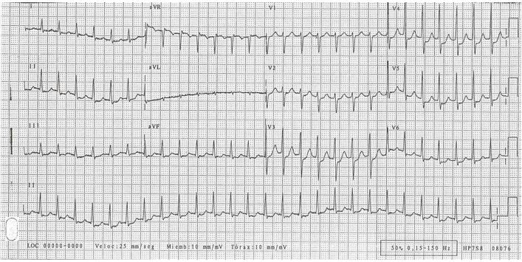

Slide 6
¿Cuál es su diagnóstico y qué medidas propone?

Slide 7
Después de aplicadas las medidas terapéuticas el paciente recupera una frecuencia cardiaca normal, dice sentirse bien y pregunta cuando se puede ir para su casa.

Slide 8
¿Qué le parece?
¿Antes del alta le realizaría algún examen y porqué?

Slide 9
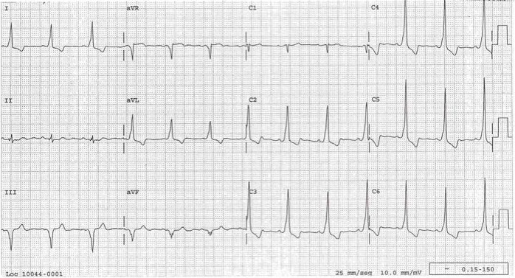

Slide 10
Y ahora: ¿qué le dice al paciente?

